Slide 1
Compléter le tableau de
proportionnalité :
6 | 36
5 | ?
Notes:
1

Slide 2
Correction :
× 6
6 | 36
5 | ?
× 6
? = 6 × 5 = 30
Notes:
2

Slide 3
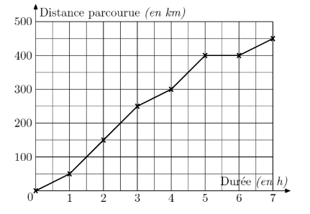
On représente, ci-dessous la distance relevée sur le compteur de la voiture
d’un automobiliste au fur et à mesure de son trajet.
Au cours de son trajet, il a fait une pause.
Combien de temps s’est-il reposé ?
Notes:
3

Slide 4
Correction :
Il s’est reposé
1 heure.
Notes:
4

Slide 5
1 m² = ……. dm²
Notes:
5

Slide 6
Correction :
m² |  | dm²
 | 1 | 0 | 0
1 m² = 100 dm²
Notes:
6

Slide 7
1 m³ = ……. dm³
Notes:
7

Slide 8
Correction :
m³ |  |  | dm³
 |  | 1 | 0 | 0 | 0
1 m³ = 1000 dm³
Notes:
8

Slide 9
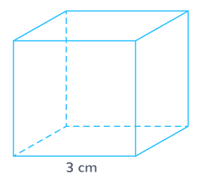
Quel est le volume d’un cube d’arête 3 cm ?

Slide 10
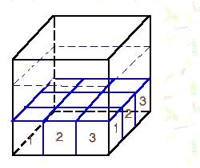
Correction
Il y a 3 étages de 3 × 3 = 9 cubes !
Le volume d’un cube d’arête 3 cm est égal à :
V = 3 × 3 × 3
V = 27 cm³

